Slide 1
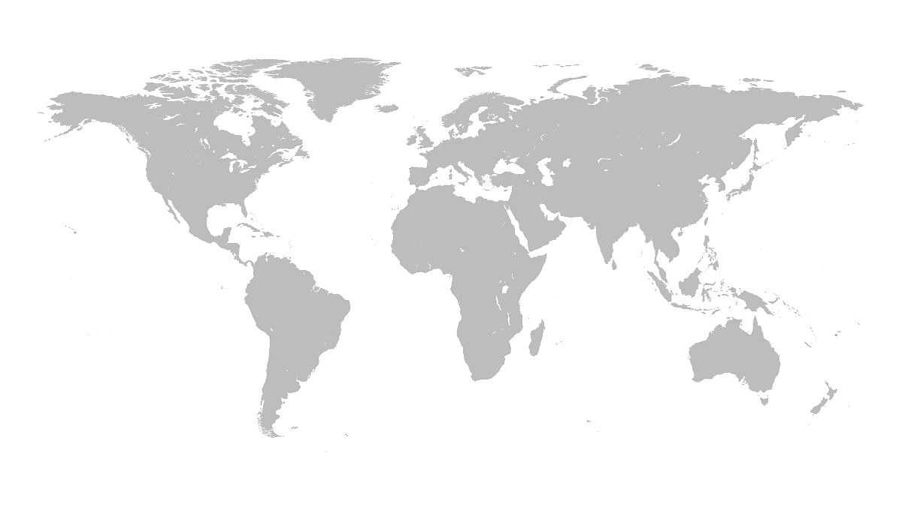
ODM产品介绍
20260601

Slide 2
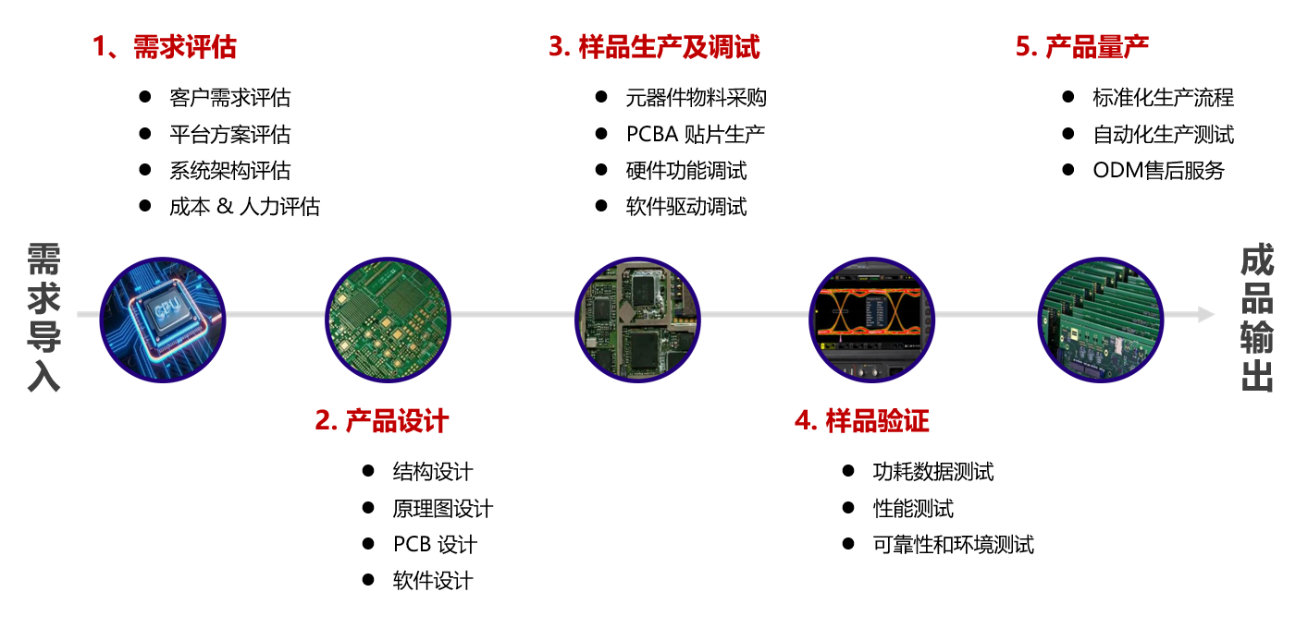
PCBA 一站式服务

Slide 3
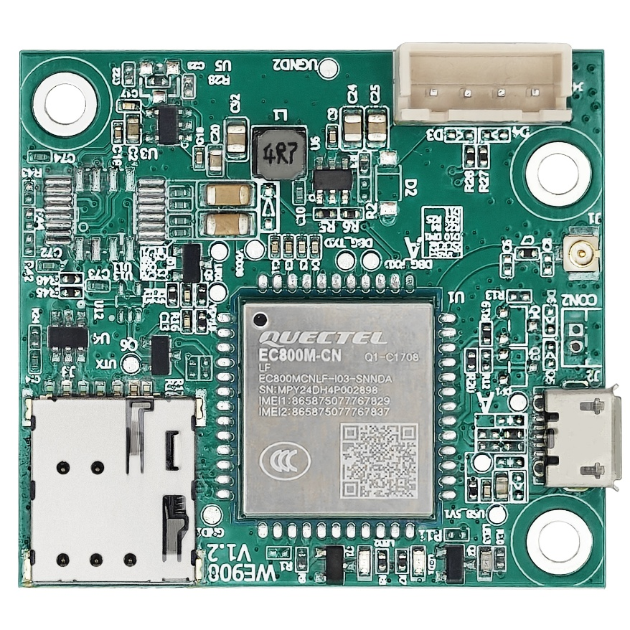
4G Cat1 DTU：WE908
适配型号
移远 EC800x 系列
5V-12V
LTE + GPIO + SIM卡
UART（可选配置TTL/RS232/RS485）、USB2.0、
XH2.54-4P座子、Micro USB
定位器、车载OBD、智能电表、支付POS、充电桩、智慧农业等
供电
功能
通讯协议
接口
长44mm · 宽40mm · 板厚1.6mm
行业应用

Slide 4
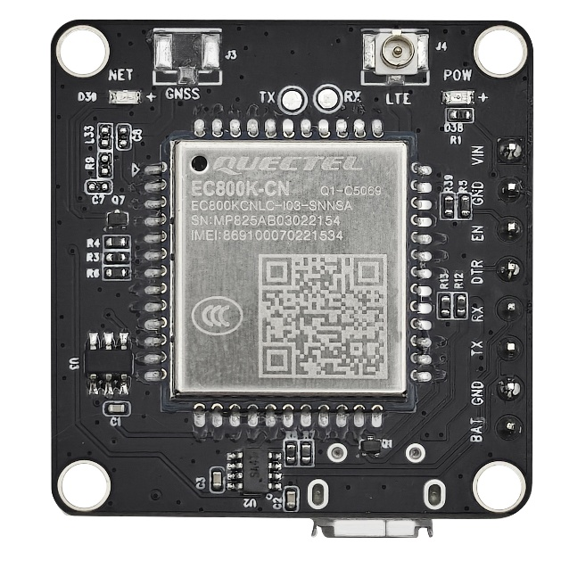
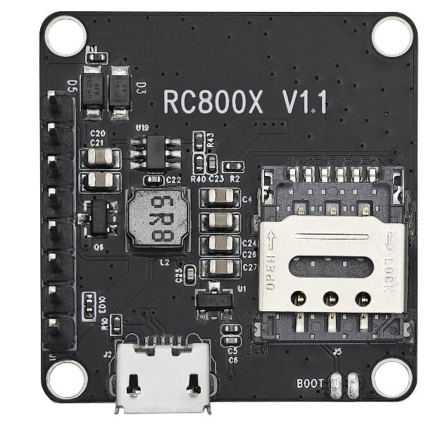
4G Cat1 Dongle ：RC800X
适配型号
移远 EC800x 系列
5V-12V
LTE + GNSS + SIM卡 + OpenCPU
UART、USB2.0
2.54-8P单排针、Micro USB
定位器、车载OBD、智能电表、支付POS、充电桩、智慧农业等
供电
功能
通讯协议
接口
长32mm · 宽30mm · 板厚1.6mm
行业应用

Slide 5
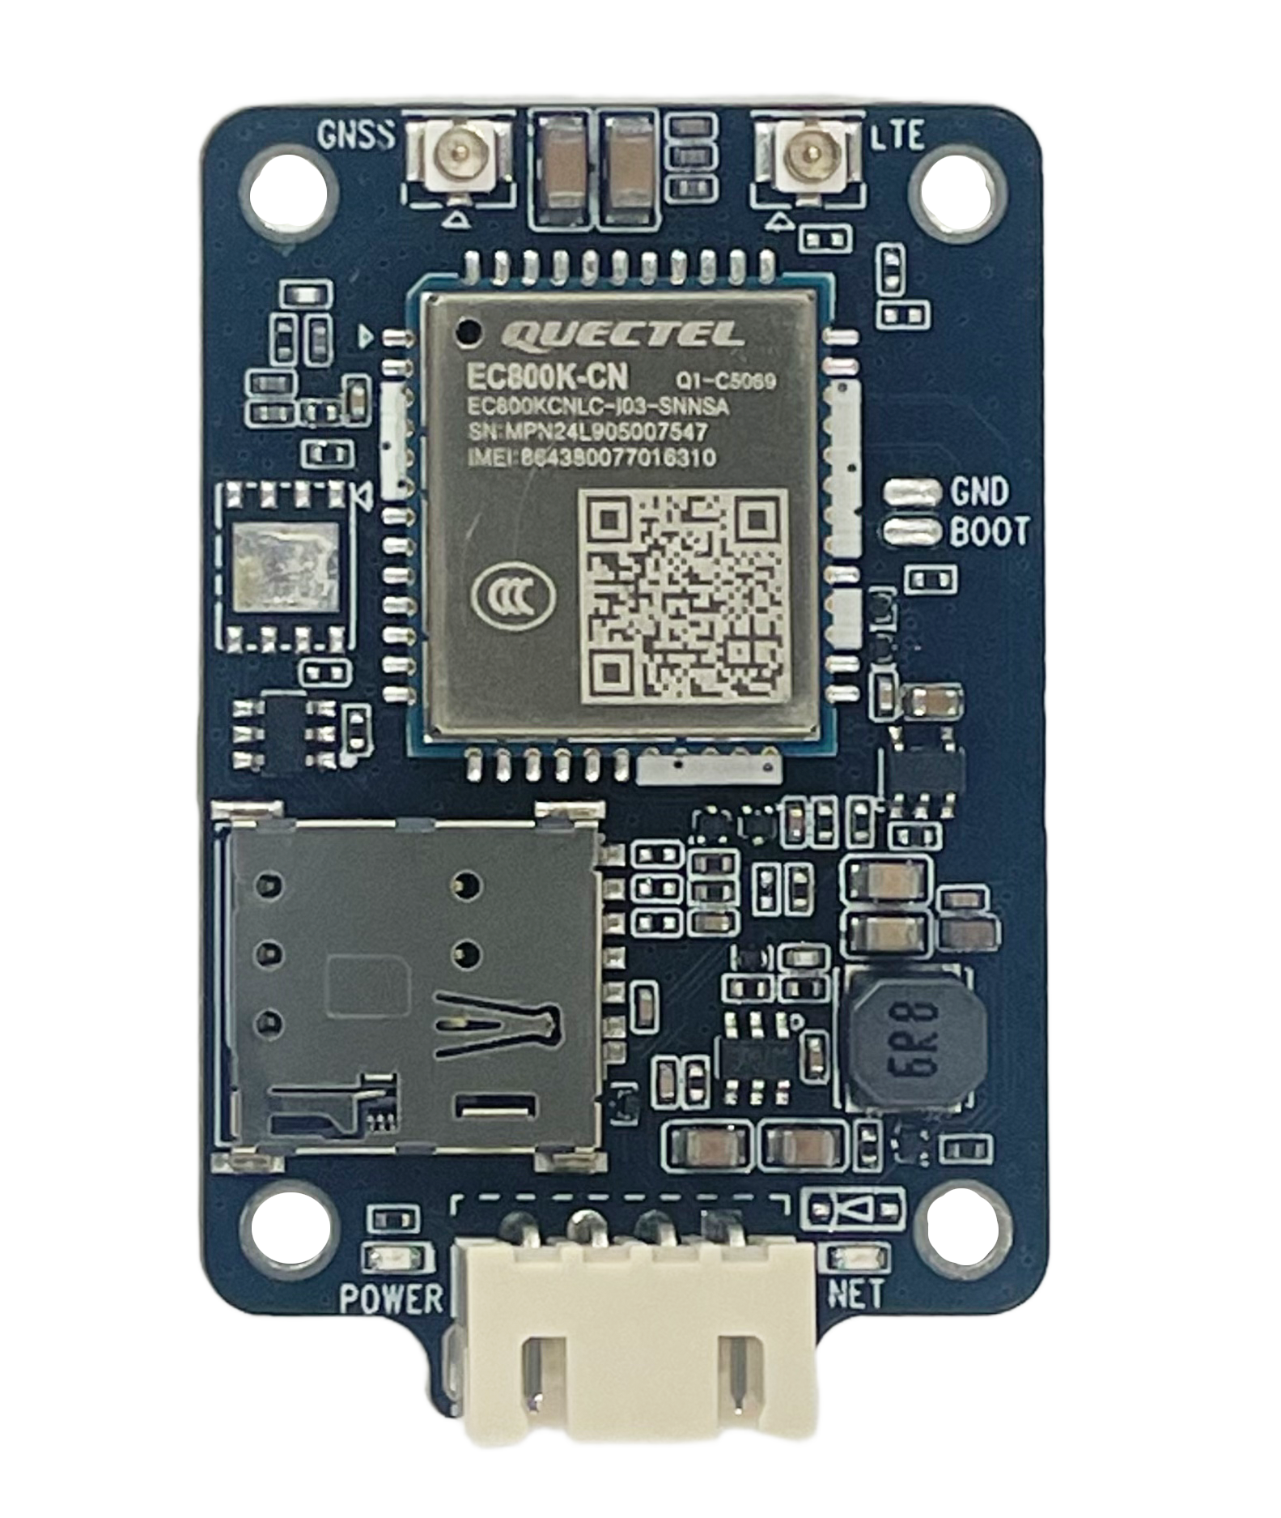
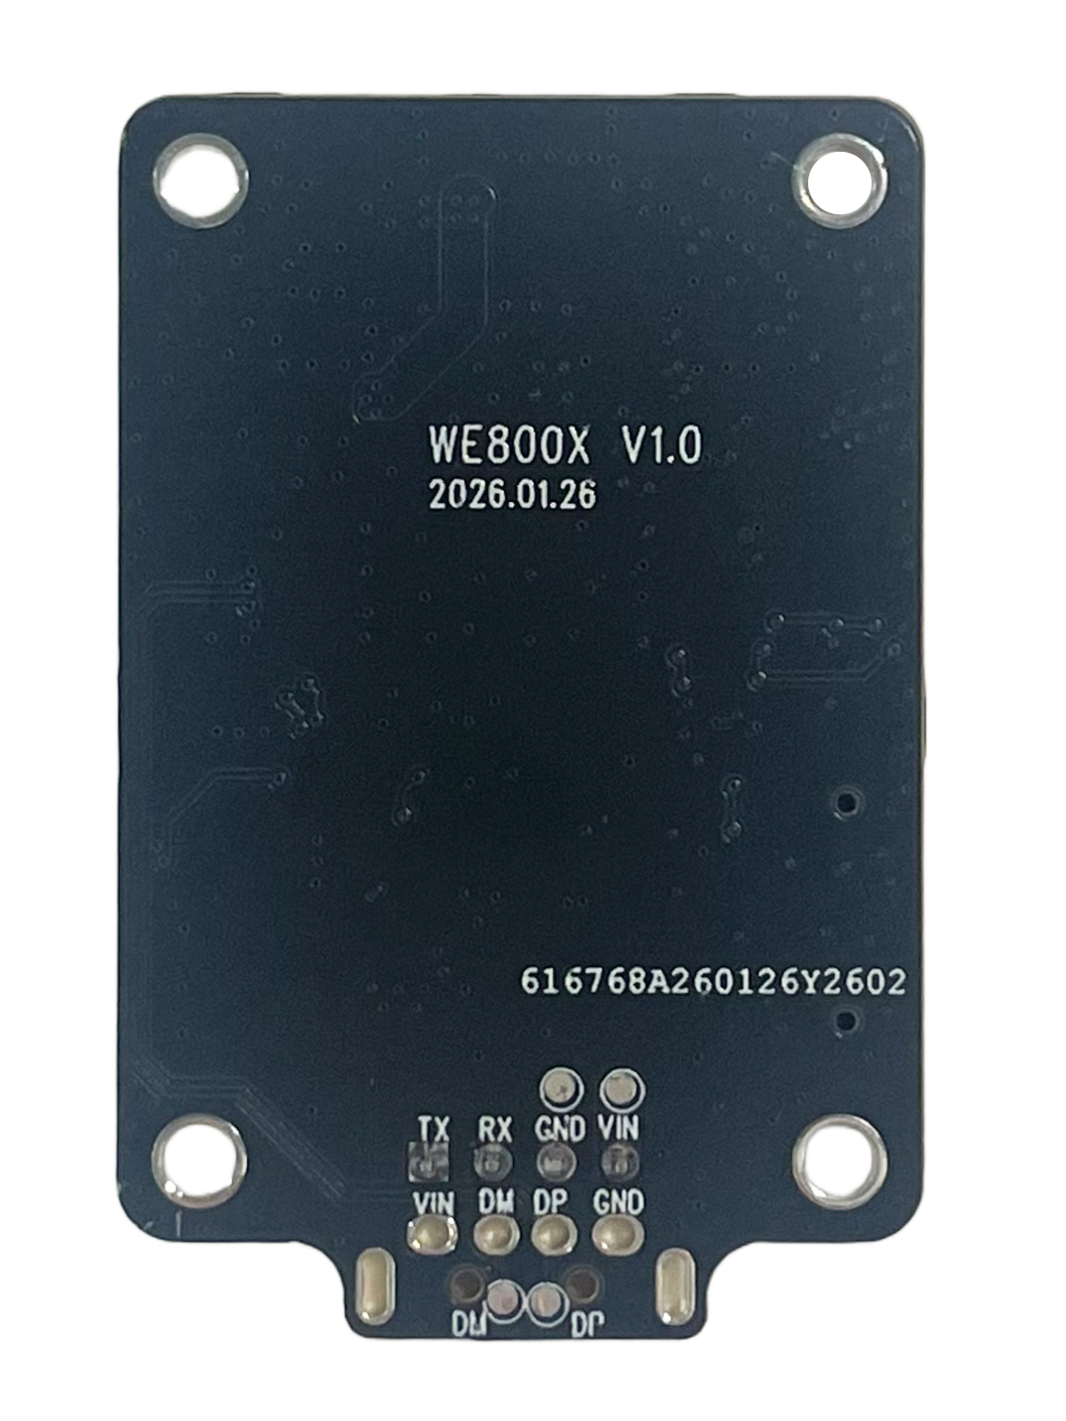
4G Cat1 Dongle ：WE800X
适配型号
移远 EC800x 系列
5V-12V
LTE + GNSS + SIM卡 + OpenCPU
UART、USB2.0
PH2.0-4P端子 / XH2.54-4P端子 / TYPE-A USB（三选一）
定位器、车载OBD、智能电表、支付POS、充电桩、智慧农业等
供电
功能
通讯协议
接口
长48.7mm · 宽31.6mm · 板厚1.6mm
行业应用

Slide 6
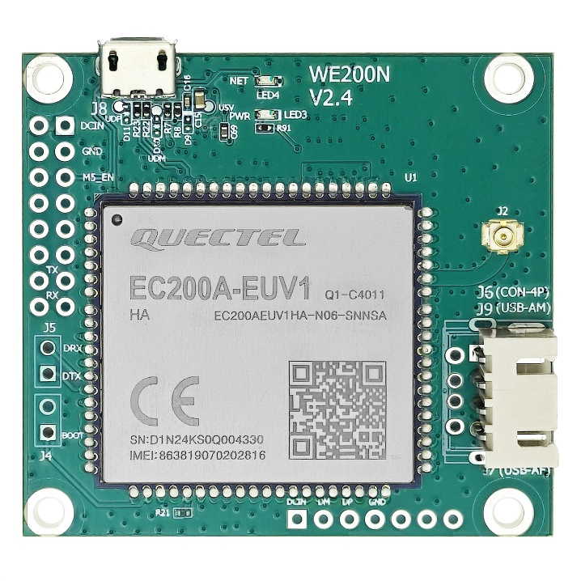
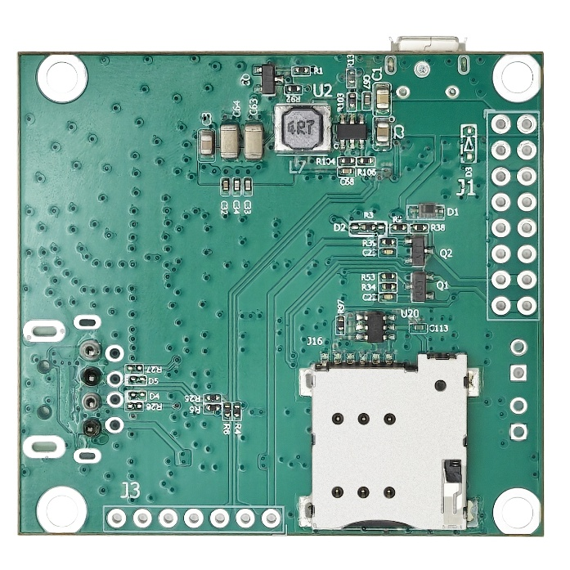
4G Cat1/Cat4 DTU：WE200N
适配型号
移远 EC2x / EC200x 系列
5V-12V
LTE + SIM卡
UART、USB2.0
XH2.54-4P端子/PH2.0-4P端子/TYPE-A USB（三选一，选配）、2.54-4P排针 和 2.54-2X8P双排针（选配）、Micro USB
工业控制，医疗仪器，工业路由器，无人自助设备等
供电
功能
通讯协议
接口
长52mm · 宽47.8mm · 板厚1.6mm
行业应用

Slide 7
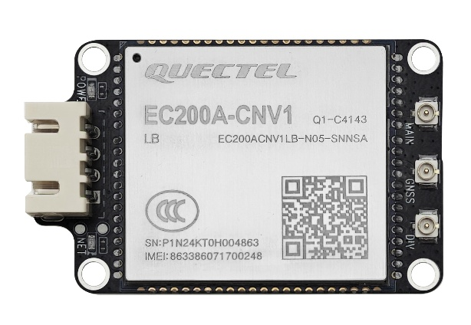
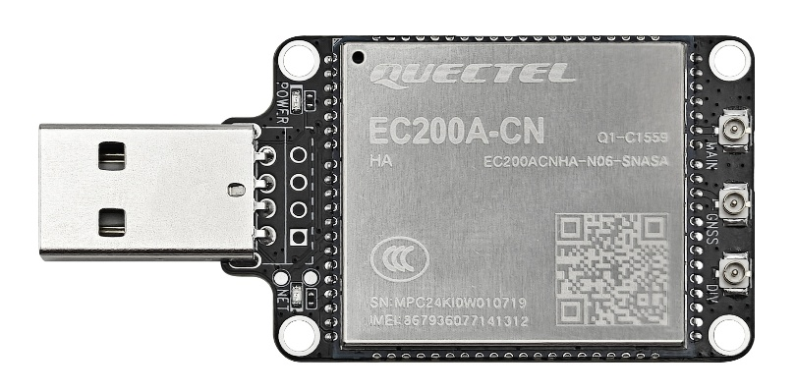
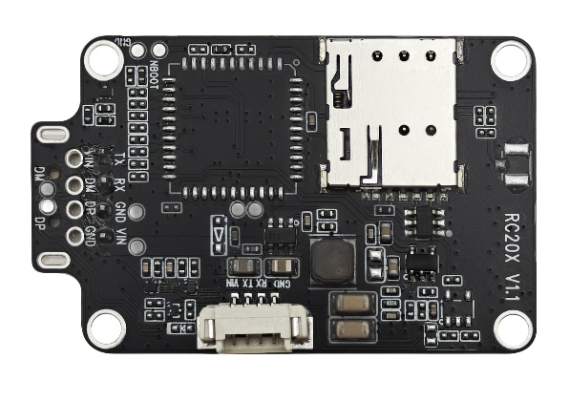
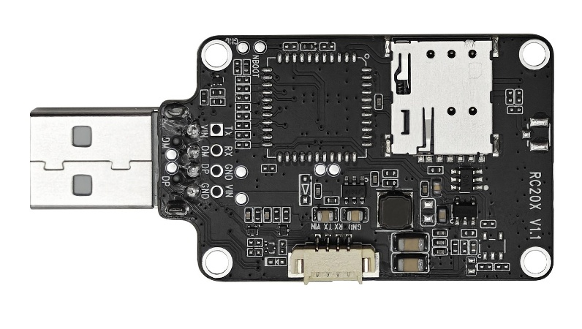
4G Cat1/Cat4 Dongle：RC20X
适配型号
移远 EC2x / EC200x 系列
5V-12V
LTE + GNSS + SIM卡 + OpenCPU
UART、USB2.0
PH2.0-4P端子 / XH2.54-4P端子 / TYPE-A USB（三选一）
工业控制、医疗仪器、共享支付、无人自助设备等
供电
功能
通讯协议
接口
行业应用
长48.7mm · 宽31.6mm · 板厚1.6mm

Slide 8
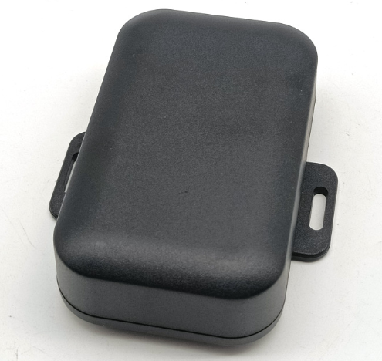
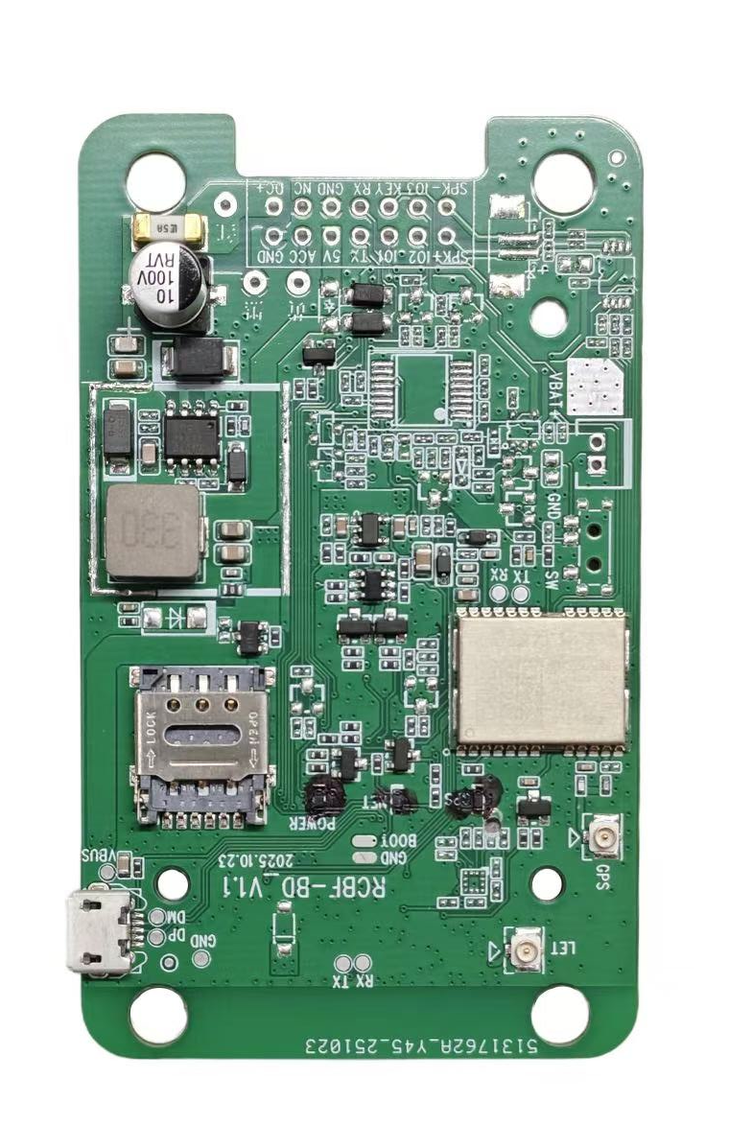
智能车载RTK定位器：RCBF-BD
模组
4G通讯模组 + RTK 高精度定位模组
9V-90V
4G CAT1 全网通、北斗高精度定位（支持RTK）、实时位置追踪、ACC状态检测、休眠节能、FOTA升级，可支持备用电池
可扩展一路 RS232 串口（带 5V 供电），可通过串口进行参数配置、串口升级、外设扩展等应用。
金融、公安、消防、建筑、邮政、航运、货运、急救、公交、
长途客运、出租客运、汽车租赁等各类行业车辆的车载定位、追踪与管理
供电
功能
接口
行业应用
长84mm · 宽50mm · 板厚1.6mm
（整机）长100mm · 宽62mm · 高22mm

Slide 9
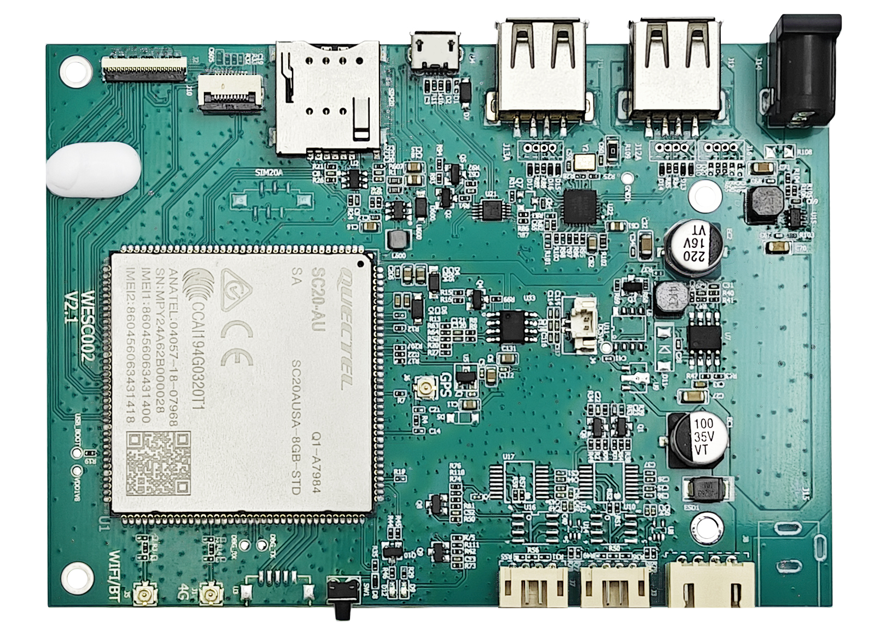
智能终端主板：WESC002
移远 SC20系列（高通MSM8909，四核ARM Cortex-A7 处理器）
Android7.1
6V-12V
支持 WiFi 2.4G/5G 双频 , 蓝牙4.0，Cat4 4G全网通
MIPI，TP，2路USB HOST+1路Micro USB，2路串口（可选配置TTL/RS232/RS485），5路GPIO
广告机、共享充电宝、咖啡机、充电桩、自动售货机、共享 KTV 等
模块 (CPU)
系统
主板供电
网络通信
接口
行业应用
长119mm · 宽86mm · 板厚1.6mm

Slide 10
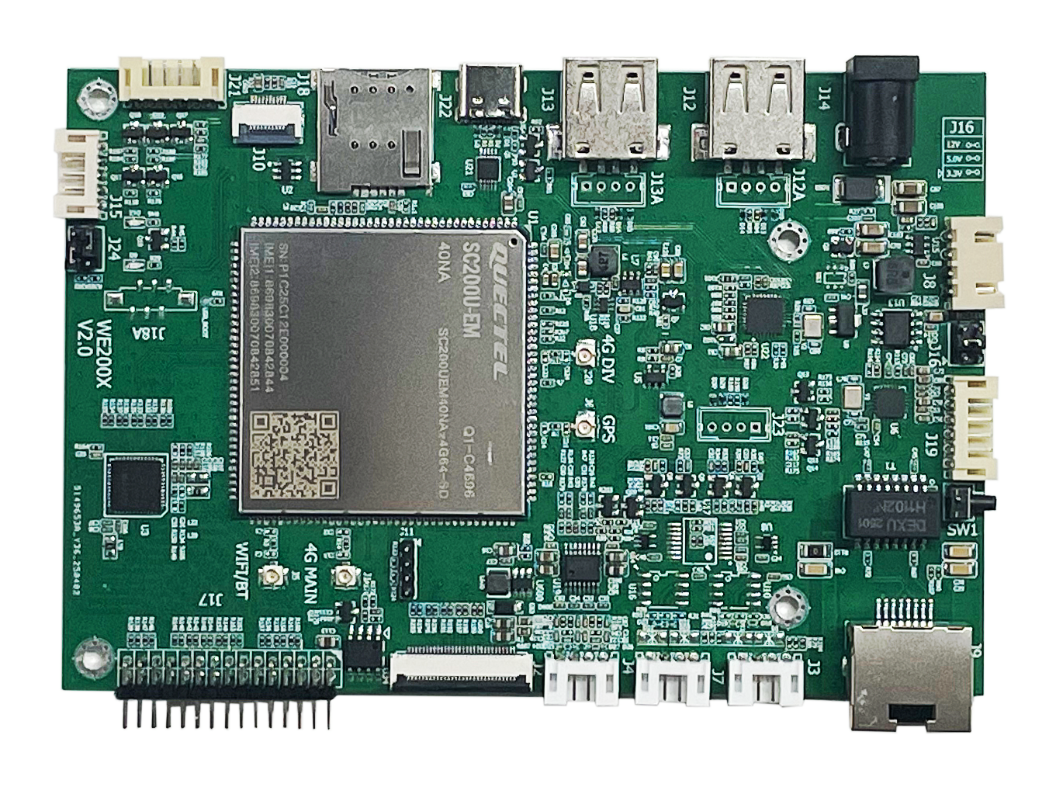
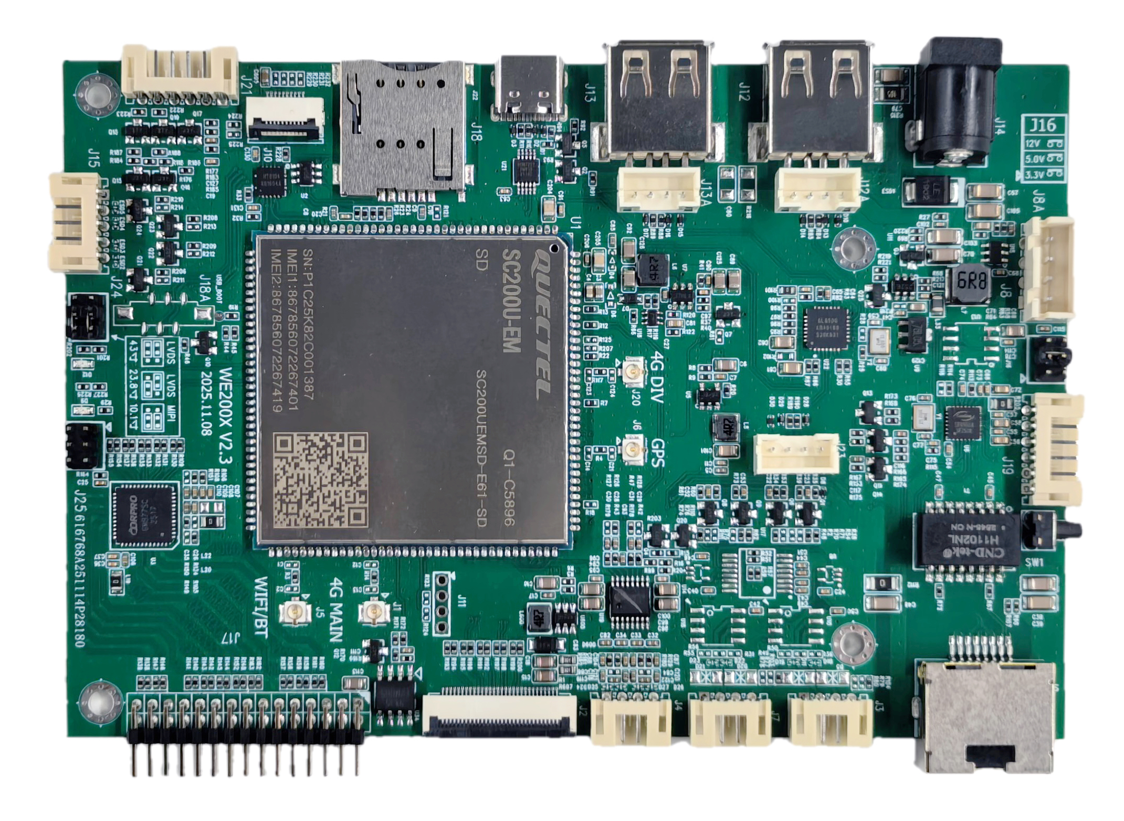
智能终端主板：WE200X
WE200X-SC200U
核心主控基于高通中端平台 SM6115，集成八核处理器（四核高性能处理器@2.1GHz+四核低功耗处理器@2.0GHz）。内置高通 AdrenoTM 610 GPU @950MHz图形引擎，搭载Android13操作系统。
核心主控基于高通入门级平台 QCM2290，集成四核 Cortex-A53 处理器。内置 AdrenoTM 702 高性能图形引擎，搭载 Android13 操作系统。
12V
支持Wi-Fi 2.4G/5G 双频，蓝牙5.0，以太网，支持4G全网通
MIPI/LVDS（二选一），TP，3路USB HOST，2路串口（可选配置TTL/RS232/RS485），4路GPIO，RJ45，喇叭
广告机、数字标牌、自动售卖机、智能零售终端、智能自助终端等
WE200X-SC200E
主板供电
网络通信
接口
长127mm · 宽86mm · 板厚1.6mm
行业应用

Slide 11
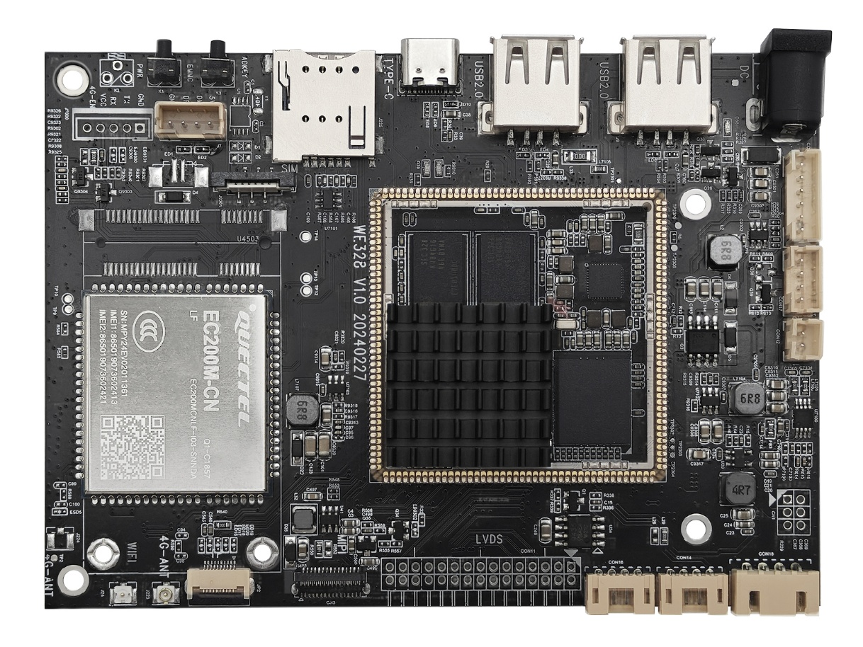
智能终端主板：WE328
WE328-3566
核心主控基于瑞芯微 RK3566 平台，集成四核 Cortex-A55处理器，内置 Mali-G52 GPU，搭载 Android13 操作系统，支持3路串口（可选配置TTL/RS232/RS485）。
核心主控基于瑞芯微 RK3128 平台，集成四核 Cortex-A7处理器，内置 Mail-400 MP2 GPU，搭载 Android7 操作系统，支持2路串口（可选配置TTL/RS232/RS485）。
12V
支持 Wi-Fi 2.4G , 以太网，可选配4G模组，支持全网通
LVDS/MIPI，TP， 3路USB HOST， 2路GPIO， TF卡扩展，喇叭，RTC
广告机，咖啡机，数字标牌，自动售卖机，医疗设计，车载设备，智能零售终端，智能自助终端，共享类产品终端等。
WE328-3128
主板供电
网络通信
接口
长127mm · 宽86mm · 板厚1.6mm
行业应用

Slide 12
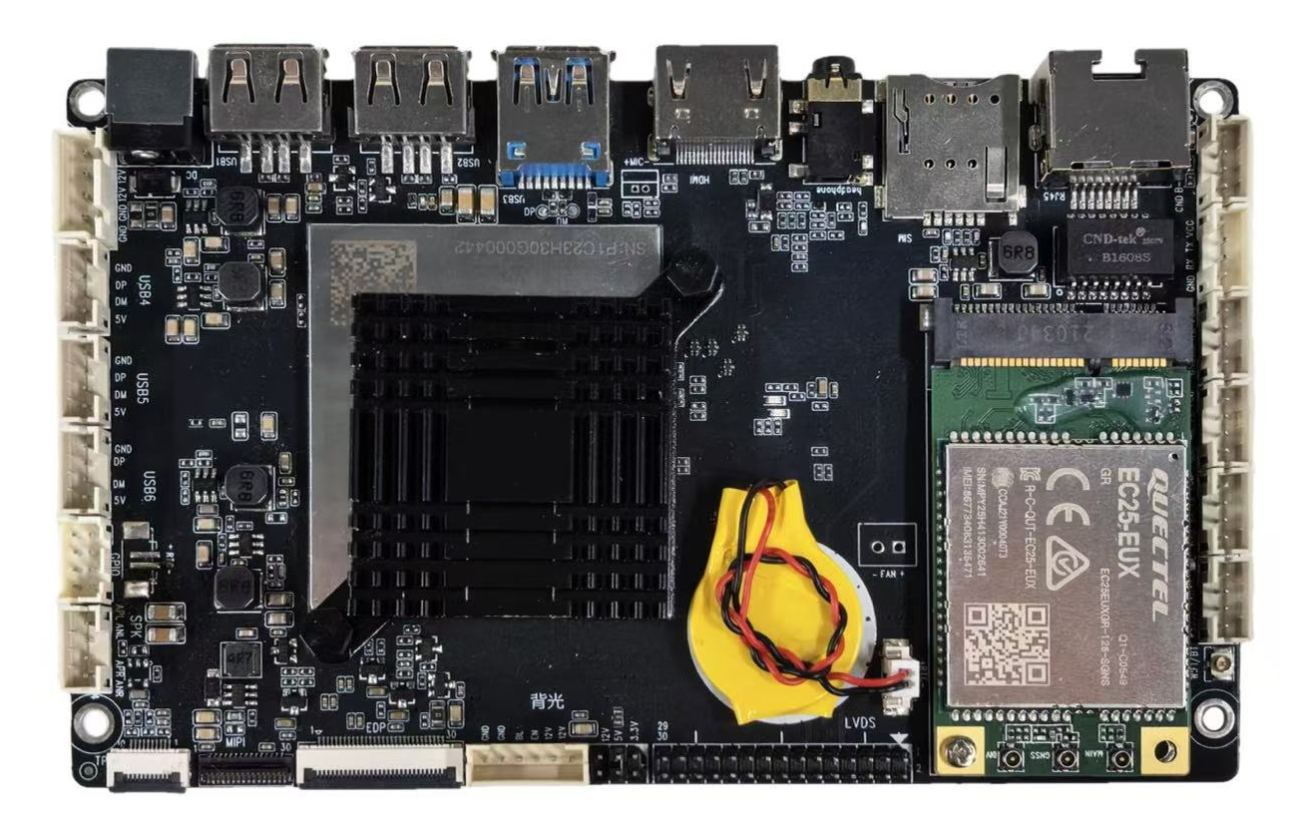
智能终端主板：QSM368Z
移远SG368Z（瑞芯微RK3568 · 四核 ARM Cortex-A55）
Android13
12V
支持 Wi-Fi 2.4G/5G 双频，蓝牙5.0，以太网，可选配4G模组，支持全网通
最高支持3屏异显（HDMI,EDP,LVDS/MIPI二选一）， 5路USB2.0+1路USB3.0/OTG， 6路串口（可选配置RS232/RS485/TTL），7路GPIO， TF ，RTC，喇叭
广告机、车载设备、医疗设备、咖啡机、自动售卖机、智能零售终端、智能自助终端等
模块 (CPU)
系统
主板供电
网络通信
接口
长138.8mm · 宽84.1mm · 板厚1.6mm
行业应用

Slide 13

Thanks!

